Slide 1


Giáo viên: Đỗ Thị Thu Hà Trường: THCS An Viên
ÂM NHẠC 7

Slide 2


Chủ đề 1 CHÀO NĂM HỌC MỚI
Tiết 4
– Ôn tập bài hoà tấu
– Ôn tập bài hát Ước mơ mùa khai trường
– Trải nghiệm và khám phá

Slide 3
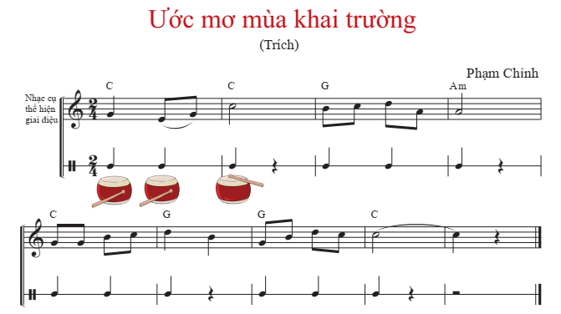
I. Ôn tập bài hoà tấu

Slide 4
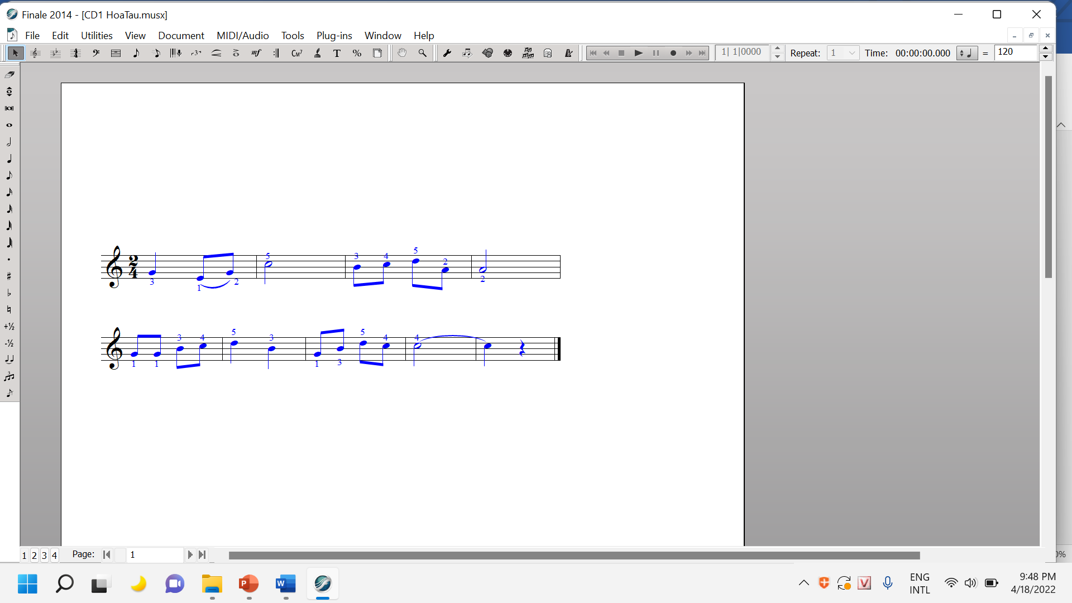

BÈ KÈN PHÍM
1
2

Slide 5
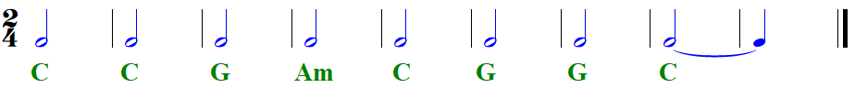
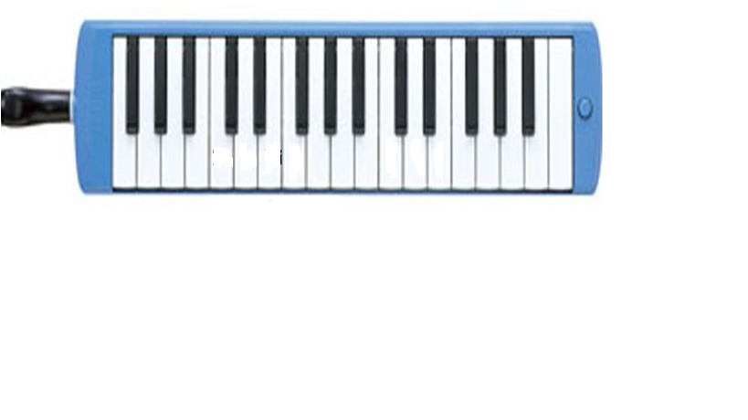
BÈ ĐỆM HỢP ÂM
1
3
5
1
3
5
1
3
5
C
(Hợp âm Đô trưởng)
G
(Hợp âm Son trưởng)
Am
(Hợp âm La thứ)

Slide 6
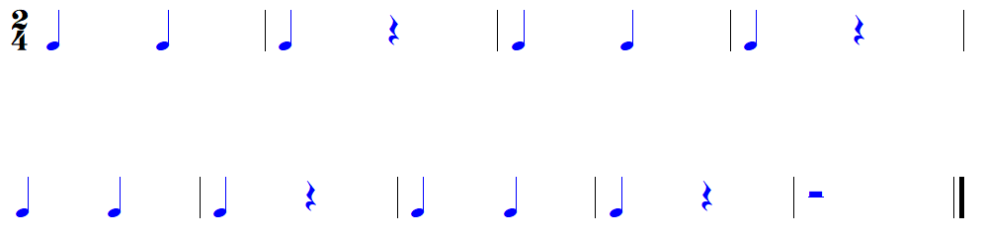


BÈ TRỐNG NHỎ

Slide 7
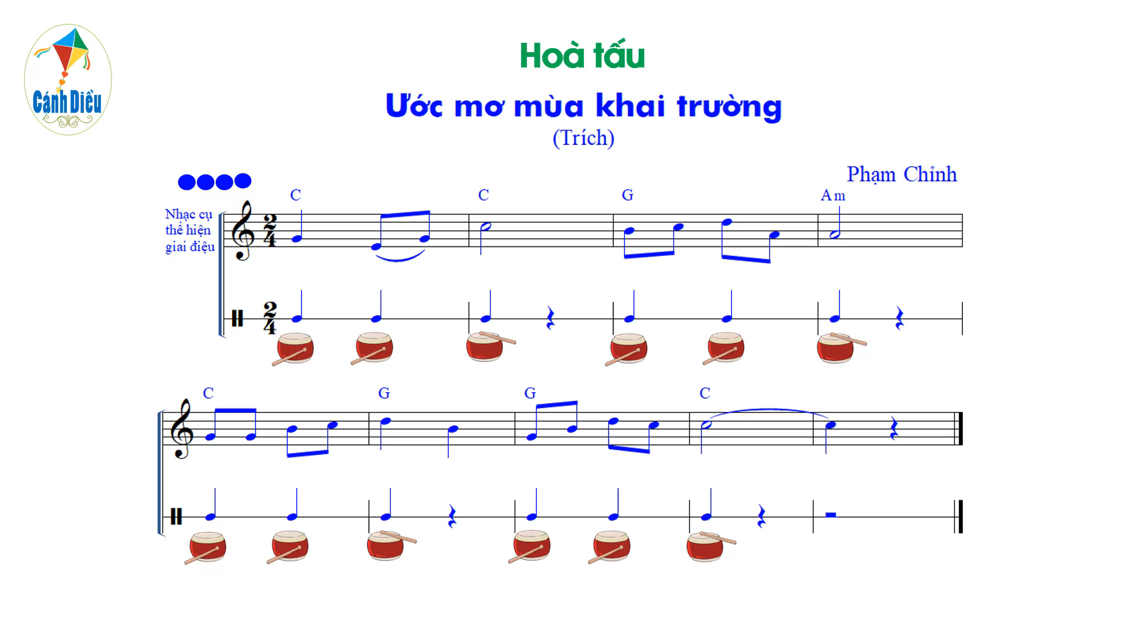
Chơi hai lần nối tiếp nhau

Slide 8

II. Ôn tập bài hát Ước mơ mùa khai trường

Slide 9
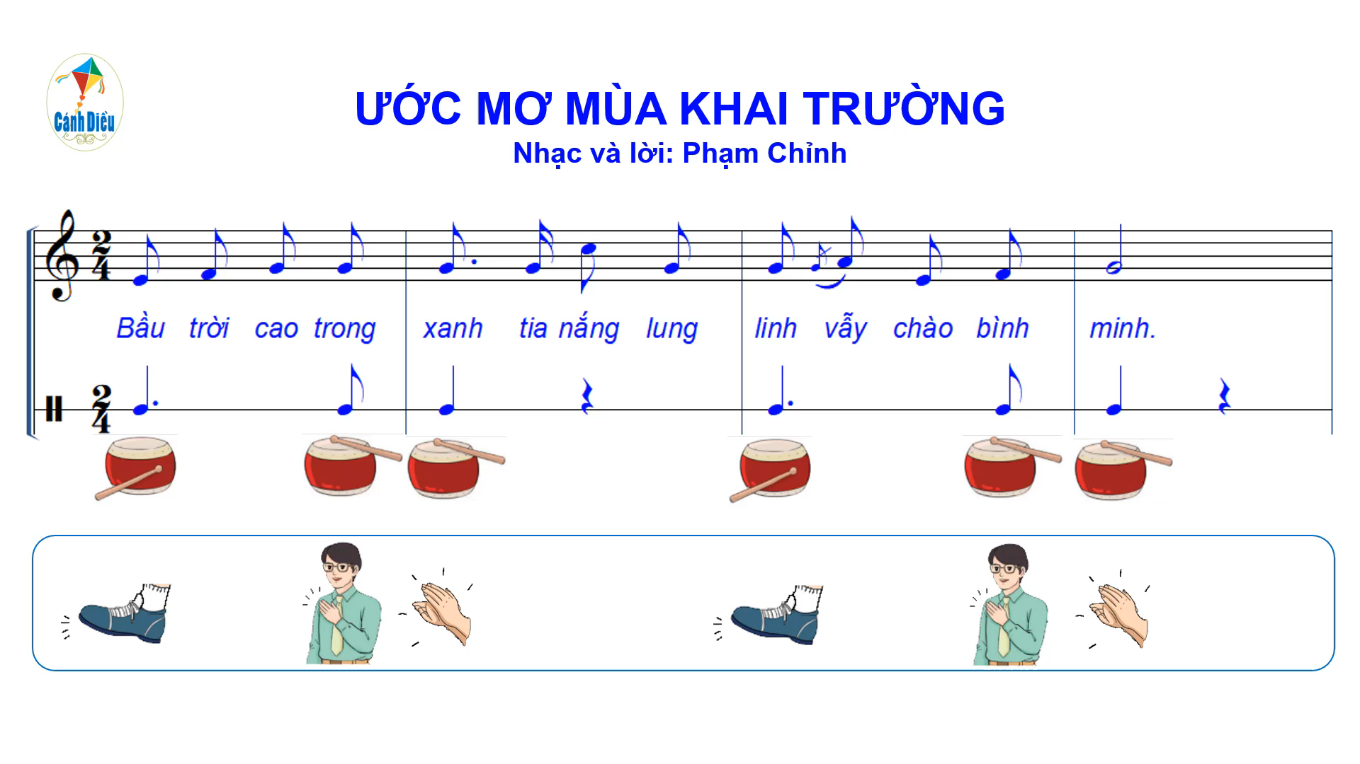
Hát kết hợp gõ đệm

Slide 10

III. Trải nghiệm và khám phá

Slide 11
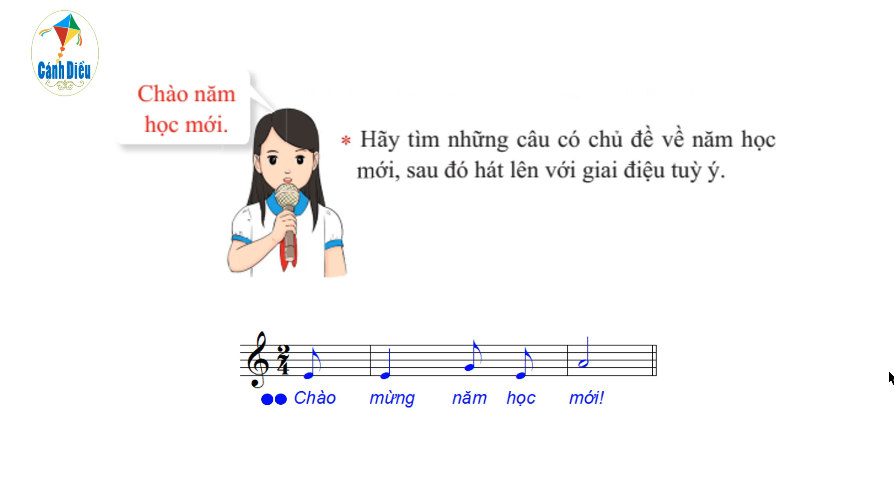
Ví dụ:

Slide 12
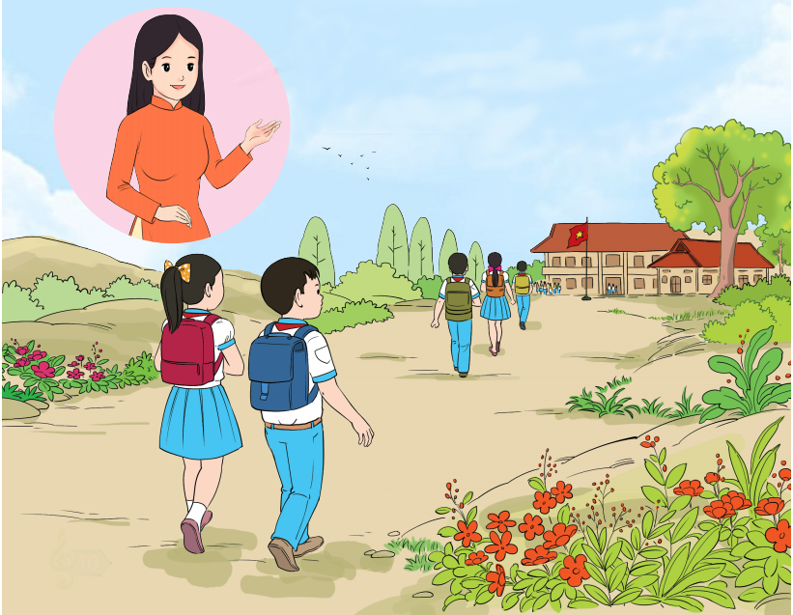


Slide 13


Dặn dò về nhà
Ôn tập các nội dung đã học ở Chủ đề 1

